Slide 1
Alueellinen yksityistietoimitus 2021-653806
Laikko – Simpele rataosan
tasoristeysten lakkauttaminen sekä tästä aiheutuvien tieoikeuksien järjestely
30.11.2023 Rautjärven kunnanvirasto
n
Toimitusinsinööri Jouni Partanen, Maanmittauslaitos
Uskotut miehet: Saara Siitonen ja Mika Hanski

Slide 2
Toimituksen tarkoitus
Rataosalla Laikko – Simpele olevien kahden tasoristeyksen Ilmee ja Punasvaara lakkauttaminen.
Korvaavien tieoikeuksien käsittely
  Vanhojen tieoikeuksien lakkauttaminen
  Uusien tieoikeuksien perustaminen
  Tieoikeuksiin liittyvät korvaukset
  Teiden kunnossapito (vanhat sekä uudet)
  Mahdollisesti uusien tiekuntien perustaminen
Lainsäädäntöä
Kiinteistönmuodostamislaki
  Toimitusmenettely
Yksityistielaki
  Tieoikeuksien käsittely
Ratalaki
Lunastuslaki
  Edunvalvontakulut

Slide 3
Toimituksen vireilletulo
Väyläviraston hakemus 11.1.2021
Hakemus yksityistietoimituksessa käsiteltävä tasoristeysten lakkauttaminen > Alueellinen yksityistietoimitus
  Yksityistielaki 76 §:
    Alueella, jolla tieoikeudet ovat epäselvät tai jolla liikenteellisten olosuhteiden muuttumisen vuoksi on tarpeen tehdä tai lakkauttaa teitä taikka muutoin järjestellä tieoikeuksia, voidaan tarkoituksenmukaisten tieyhteyksien järjestämiseksi ja tieoikeuksien saattamiseksi vastaamaan muuttuneita olosuhteita suorittaa tällaista aluetta koskeva yksityistietoimitus (alueellinen yksityistietoimitus).
    Jos 1 momentissa tarkoitettu tieyhteyksien järjestely on tarpeen paikallisen liikenteen vähentämiseksi maantiellä taikka rautatien tasoristeyksien vähentämisen tai poistamisen vuoksi, alueellisen yksityistietoimituksen suorittamista saa hakea myös maantien tai radan pitäjä.
Ei ratalain mukaista ratasuunnitelmaa (> ratatoimitus)

Slide 4
Lakkauttamisen edellytykset
Yksityistielaki 12 §:
  Yksityistie voidaan lakkauttaa, jos olosuhteet ovat muuttuneet niin, että (4 §:n) edellytyksiä tieoikeuden perustamiseen ei enää ole eikä tie ole kenellekään tieosakkaalle välttämätön.
  Yksityistie voidaan lakkauttaa myös, jos yleinen tarve sitä vaatii. Jos tällaisesta lakkauttamisesta aiheutuu kulkuyhteyksien katkeaminen, uudet kulkuyhteydet on järjestettävä antamalla niitä varten tarpeelliset oikeudet.

Slide 5
Nykyiset tieoikeudet
Ilmeen tasoristeyksessä:
  Lentokentän yksityistie, Y2004-15640
  Perustettu v. 1979, tielautakunnan päätöksellä
  vanha kylätie, Metsäkylän kylätie
Punasvaaran tasoristeyksessä:
  Punasvaara-Änkilä yksityistie, Y2004-12646
  Perustettu v. 1978, tielautakunnan päätöksellä
  Vanha yhteinen tie

Slide 6
Tasoristeysselvitys Imatra – Kesälahti v. 2011
Tasoristeysselvityksen keskeisenä tavoitteena on tie- ja raideliikenteen turvallisuuden ja liikennöitävyyden parantaminen poistamalla tasoristeykset. Liikenteen sujuvuuden lisäksi tasoristeyksien poisto osaltaan mahdollistaa junien nopeustason noston.
Tasoristeys Ilmee:
  Tasoristeys korvataan tiejärjestelyillä siten, että radan varressa, paalutussuunnassa oikealla menevä yksityistie parannetaan etelään n. 2 km matkalla yhdystielle 14912 (Metsäkyläntielle). Pohjoisen suuntaan rakennetaan uutta yksityistietä 0,8 km ja nykyistä yksityistietä parannetaan noin 4 km matkalla.
  Vaihtoehtoisena ratkaisuna on tarkasteltu myös yli-/ali kulkusiltaan perustuvaa ratkaisua.
Tasoristeys Punasvaara:
  Tasoristeys poistetaan tiejärjestelyin.
  Vaihtoehtoisena ratkaisuna on tarkasteltu tasoristeyksen korvaamista ylikulkusillalla.

Slide 7
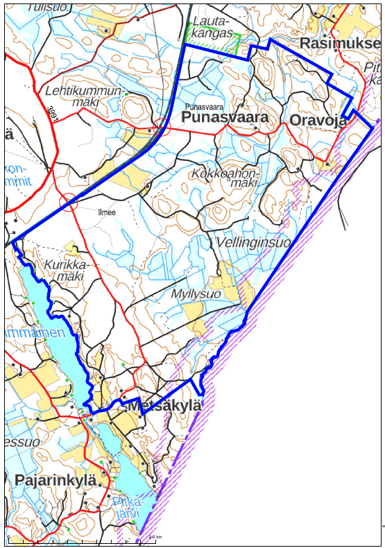
Arvioitu vaikutus-alue

Slide 8
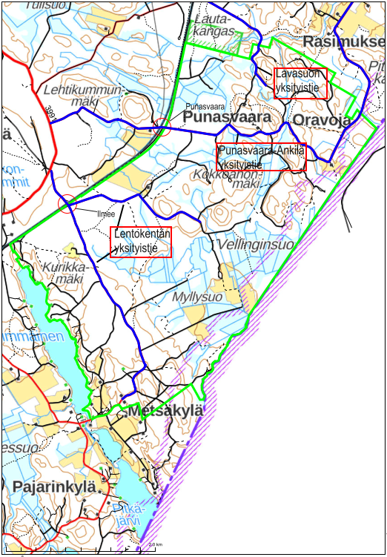
Alueen tiekunnalliset yksityistiet

